Slide 1
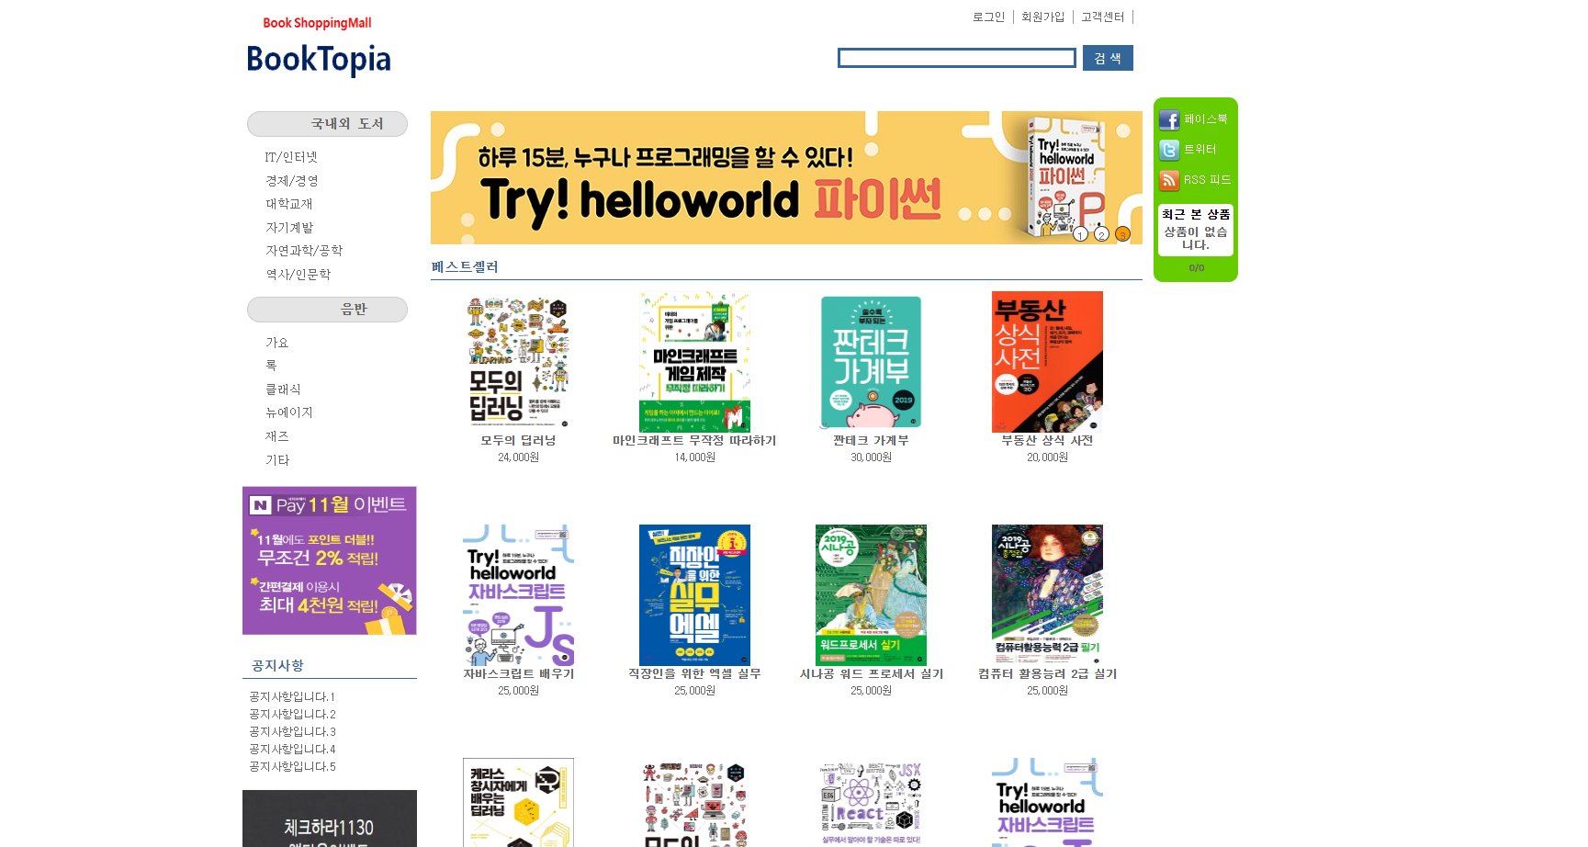
스프링 과제
도서쇼핑몰 보고서
자바 & 파이썬을 활용한 빅데이터 풀스택 웹 개발자 양성과정
# 2조
홍태기, 김준석, 전지영, 최원석, 권은경

Slide 2
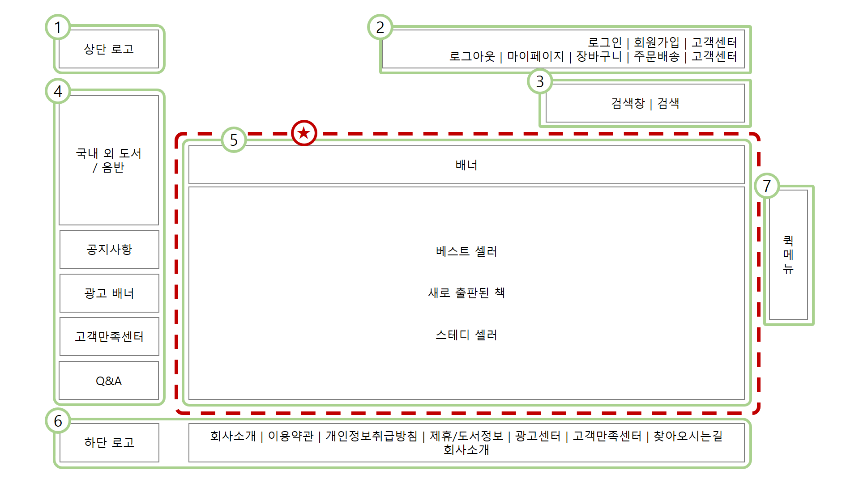
01. 화면 정의서 - 1
(메인 페이지)
① 상단 로고
- 로고 클릭 시 메인 화면으로 이동
② 로그인 창
- 로그인 여부에 따라 다른 기능
- 관리자 로그인시 다른 기능
③ 검색창
④ 사이드 메뉴
- 국내 외 도서/음반의 세부 내용
공지사항, 광고 배너, 고객센터, QnA
- 메뉴 클릭 시 각 페이지 이동
⑤ 상품 리스트
- 베스트셀러, 새로 출판된 책,
스테디셀러의 각 항목마다 이미지 여러 개 삽입
- 이미지 클릭 시 해당 페이지 이동
- 광고 배너
⑥ 하단 메뉴
- 로고 클릭 시 메인 화면으로 이동
- 메뉴 클릭 시 각 페이지 이동
- 회사 소개 글 표시
⑦ 퀵 메뉴
- SNS 연동
- 최근 본 상품 확인 및 클릭 시 페이지 이동
- 사용자의 스크롤 따라서 이동
★ : 화면별로 변하는 섹션

Slide 3
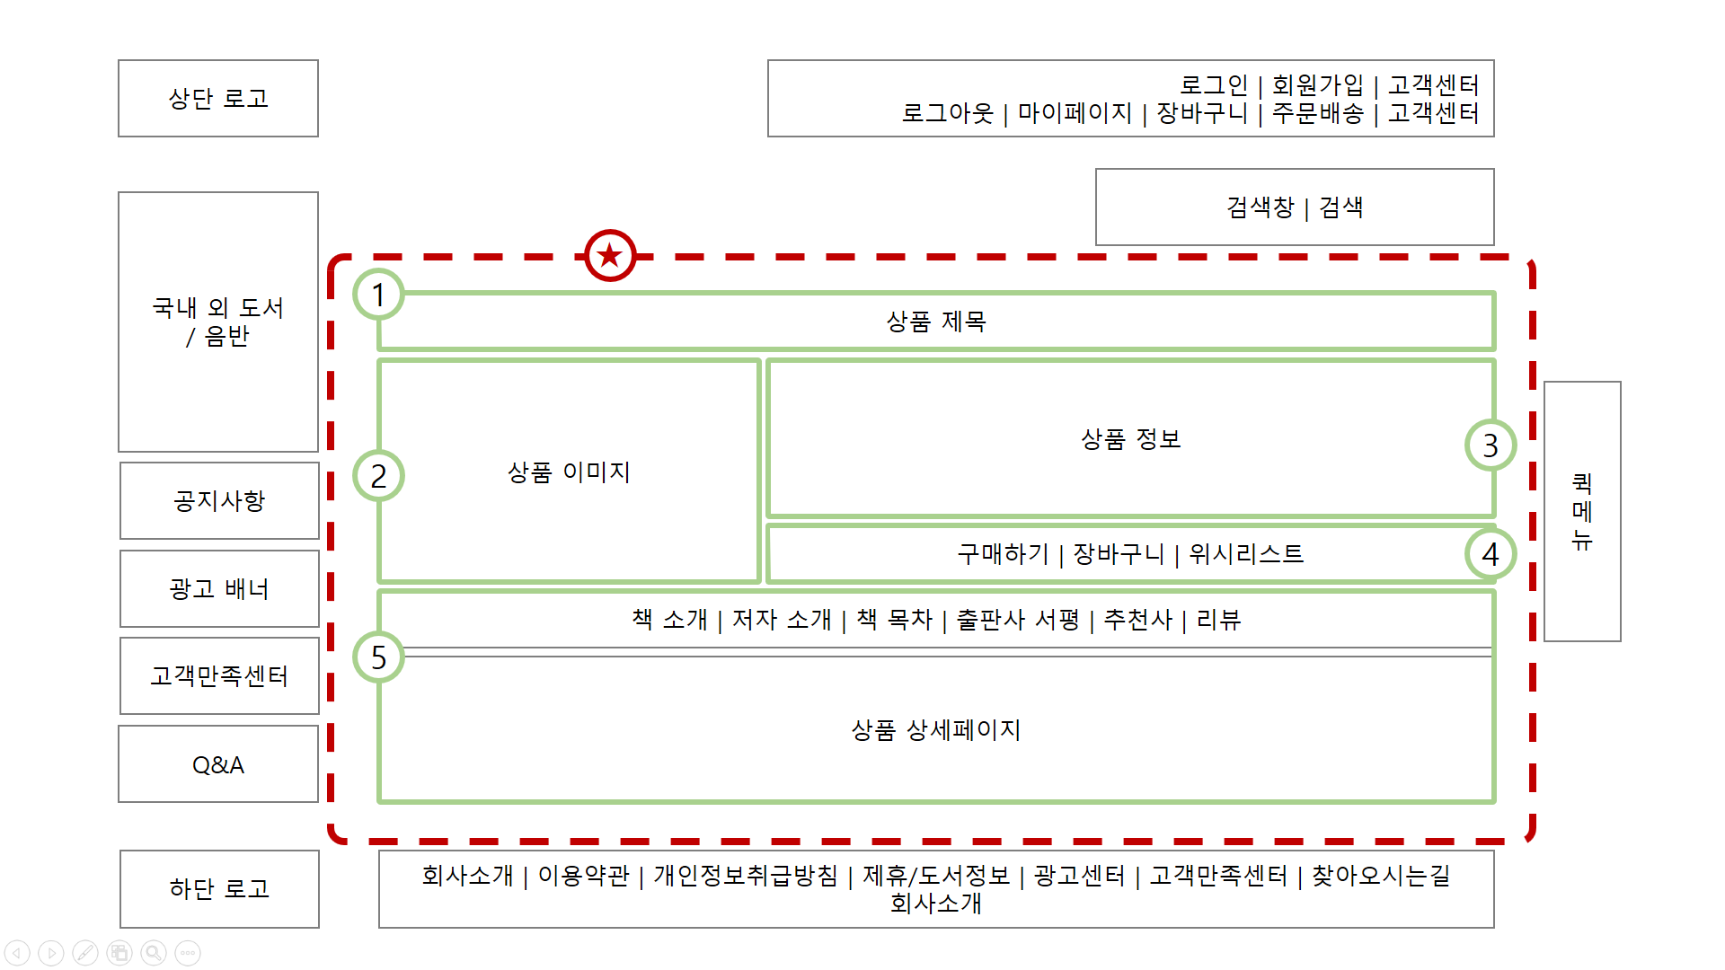
01. 화면 정의서 - 2
(상품 상세 페이지)
① 상품 제목
- 해당 상품 카테고리, 제목, 저자, 출판사 표시
② 상품 이미지
③ 상품 정보
- 상품의 금액 및 배송 정보
④ 고객 선택창
- 구매하기, 장바구니, 위시리스트 선택 기능
- 선택 시 해당 페이지 이동
⑤ 상품 상세페이지
- 각 탭 클릭 시 해당 소개란 이동
- 이미지 및 상세내용 표시
★ : 화면별로 변하는 섹션

Slide 4
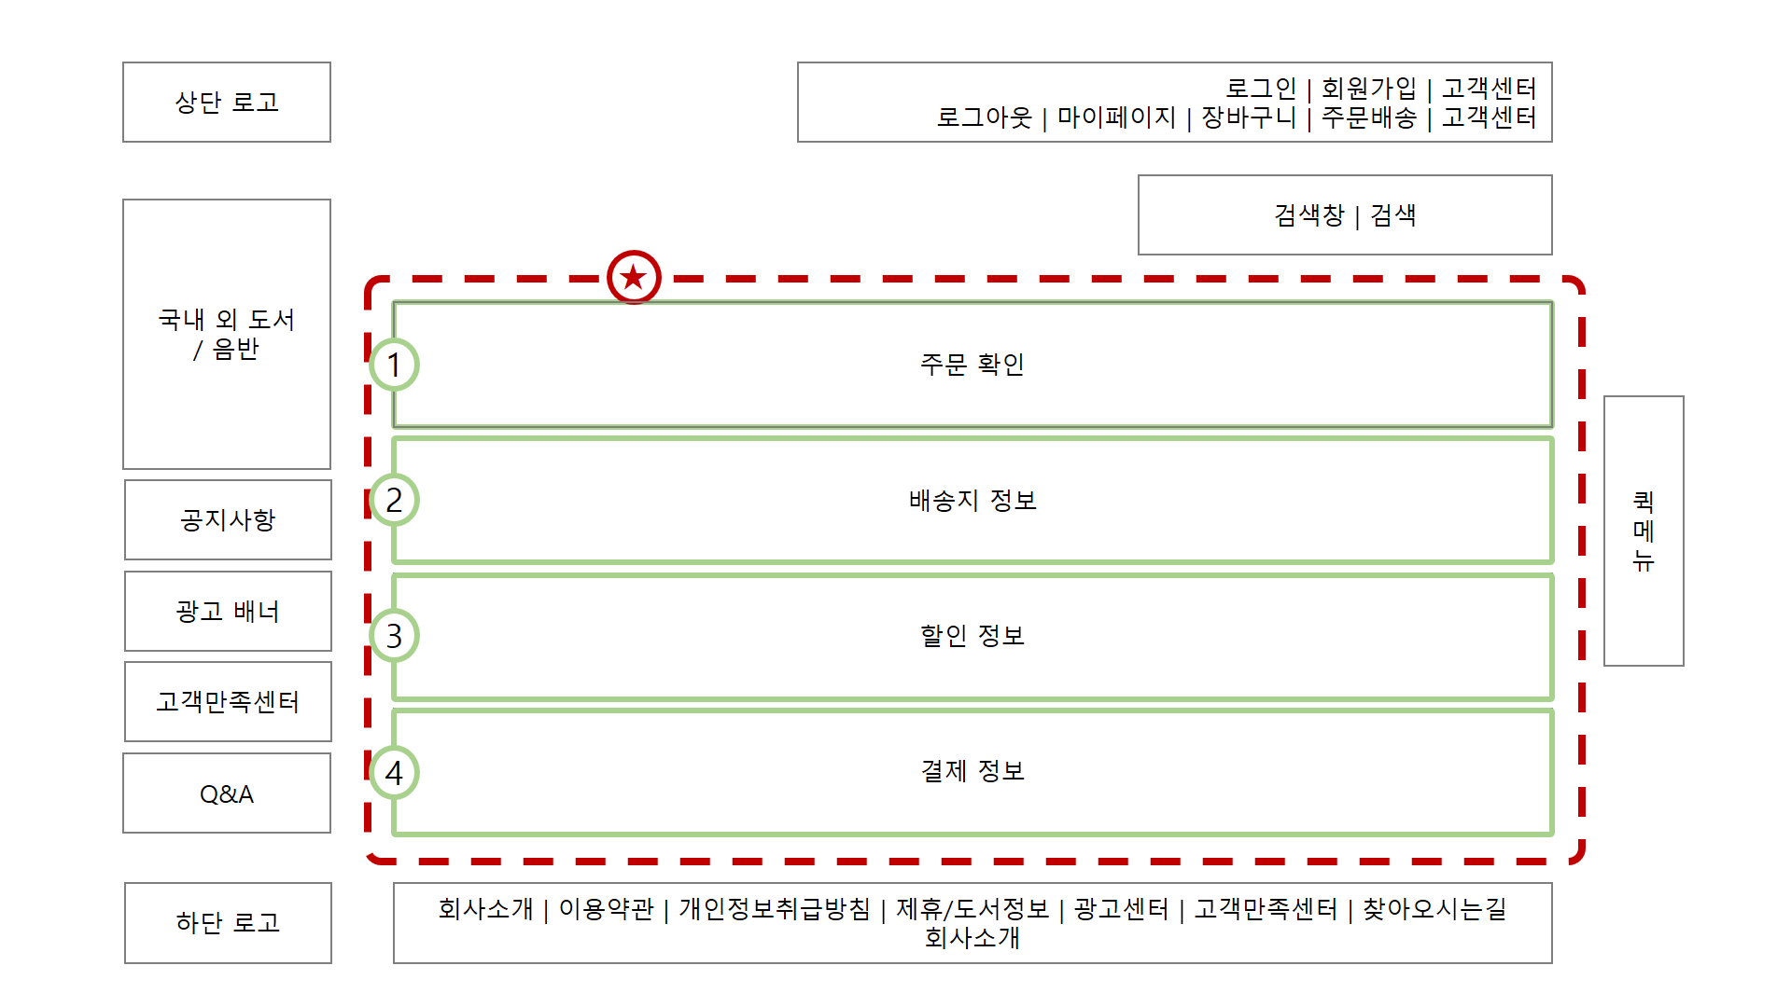
01. 화면 정의서 - 3
(구매페이지)
① 주문 확인
- 주문상품 정보 및 금액
② 배송지 정보
- 주문고객 및 배송정보
③ 할인 정보
- 할인 종류 및 금액
- 최종 결제 금액
④ 결제 정보
- 결제 종류 및 방법 - 결제하기, 쇼핑 계속하기
★ : 화면별로 변하는 섹션

Slide 5
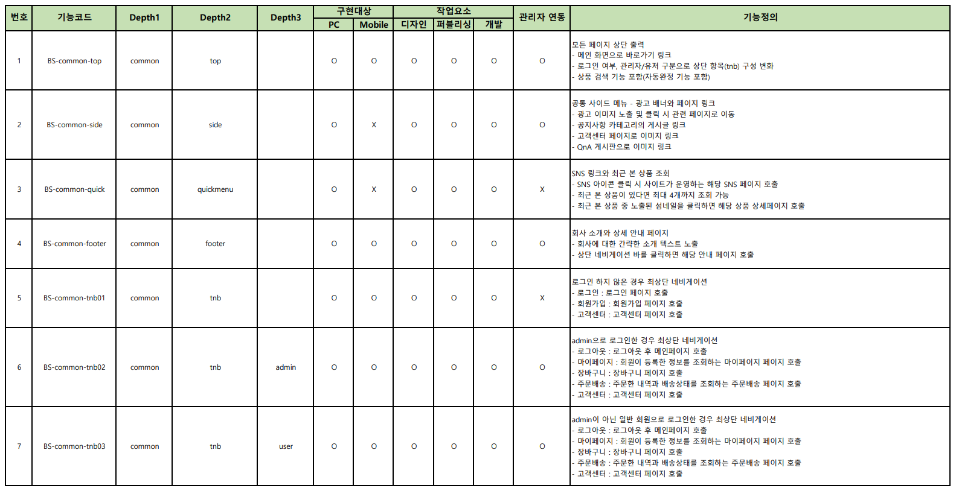
02. 기능 정의서 - 1

Slide 6
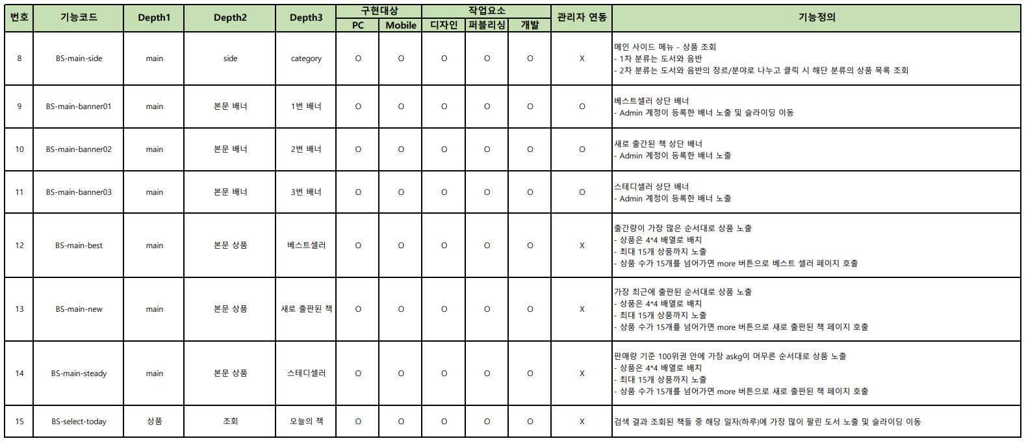
02. 기능 정의서 – 2

Slide 7
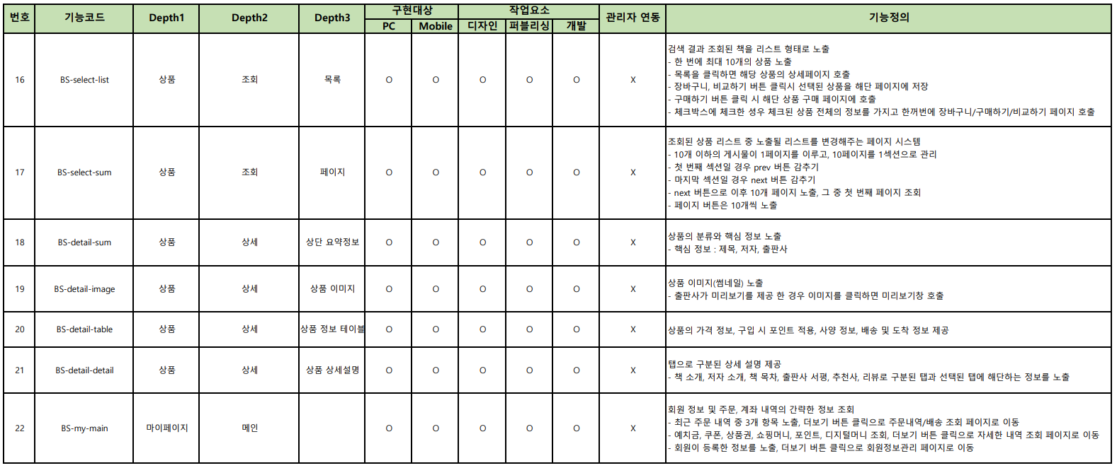
02. 기능 정의서 - 3

Slide 8
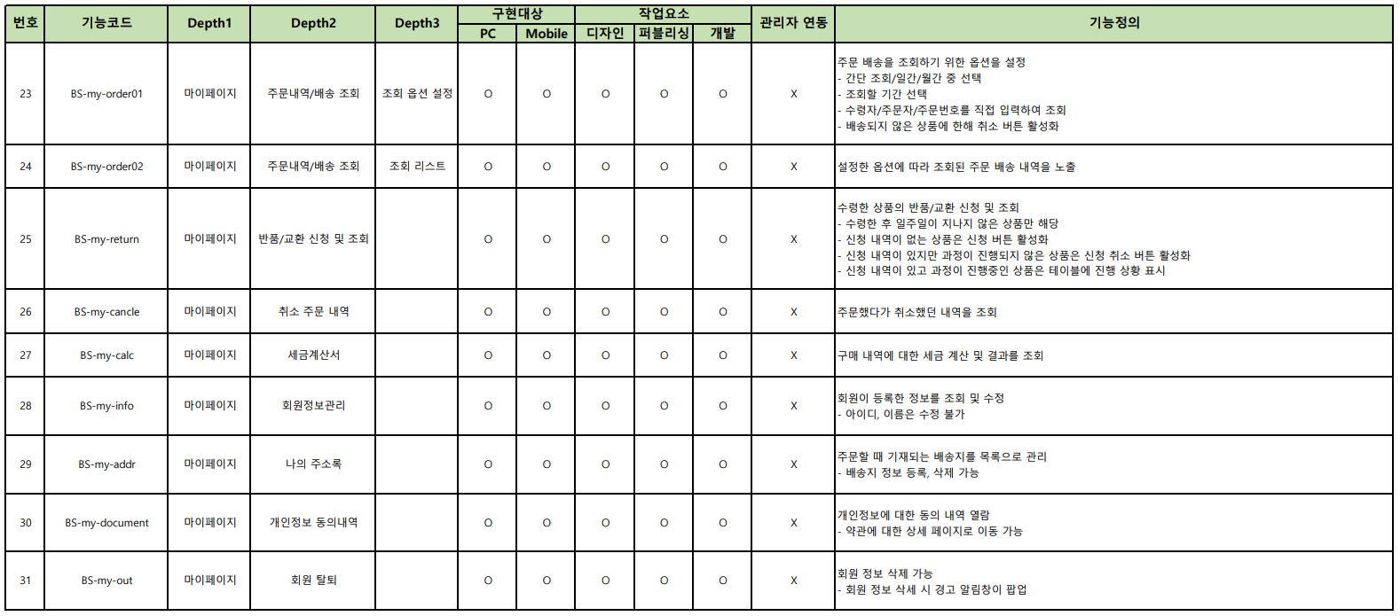
02. 기능 정의서 – 4

Slide 9
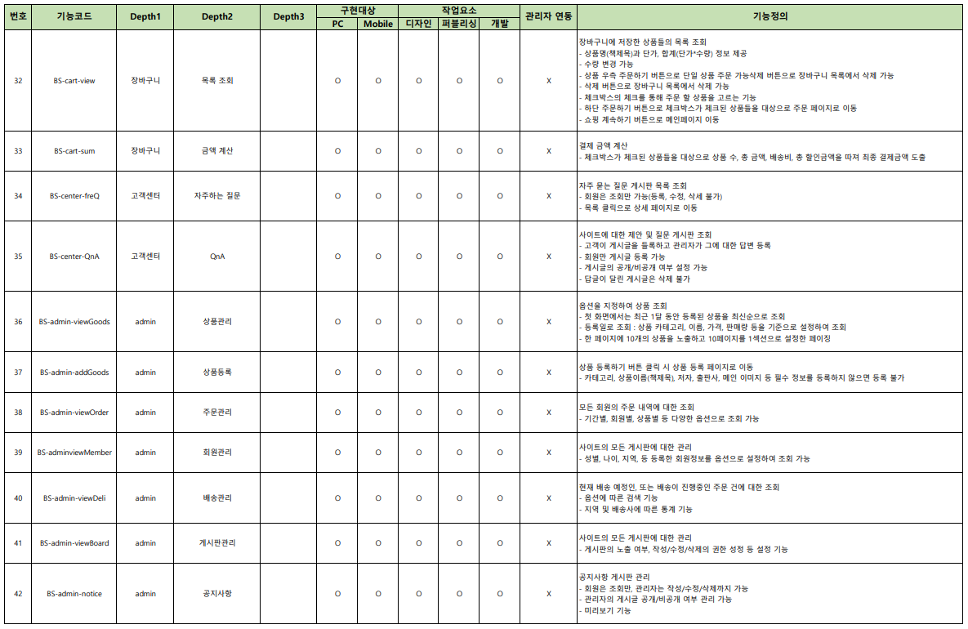
02. 기능 정의서 – 5

Slide 10
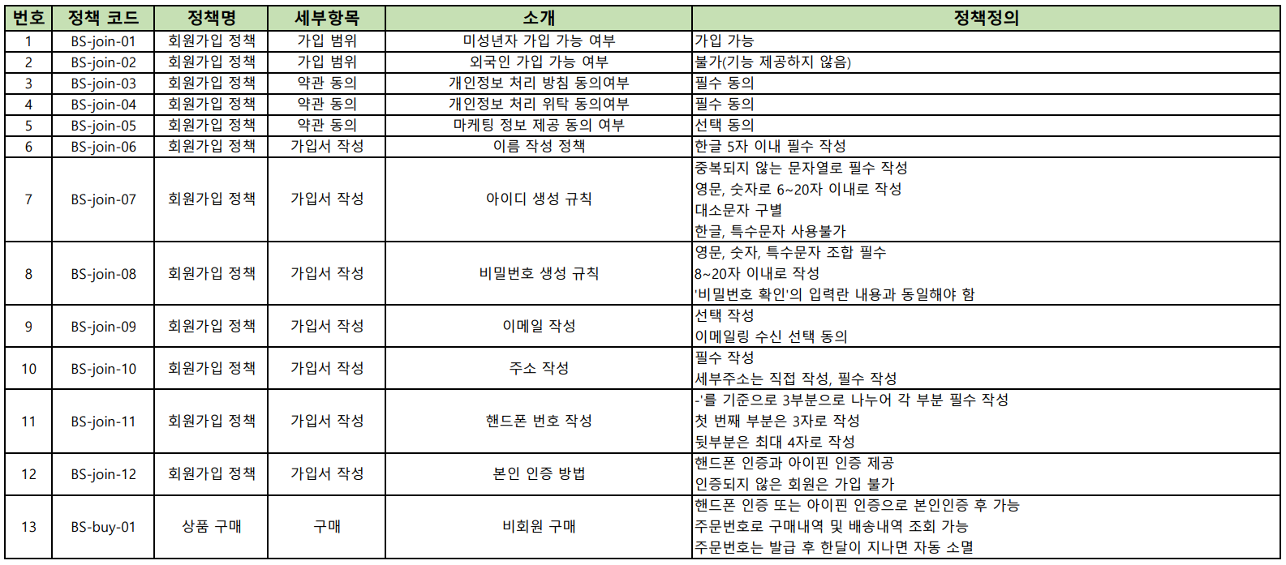
03. 정책 정의서 - 1

Slide 11
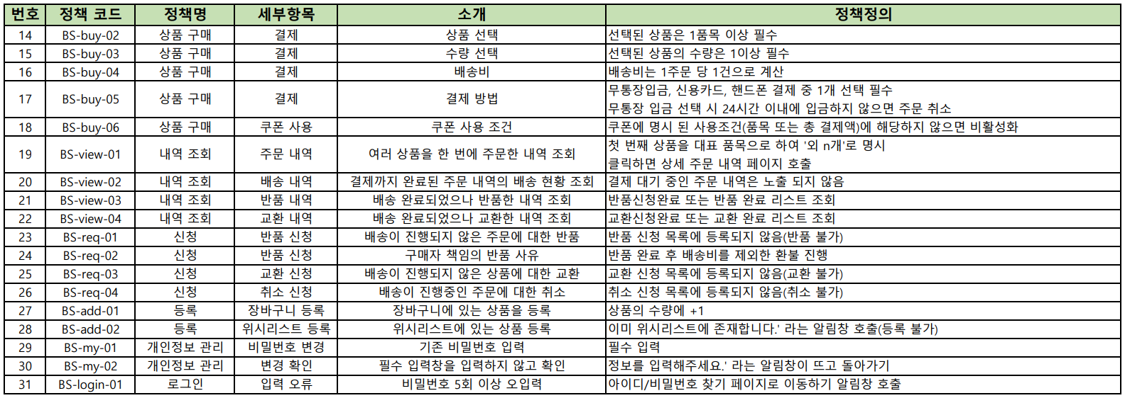
03. 정책 정의서 - 2

Slide 12
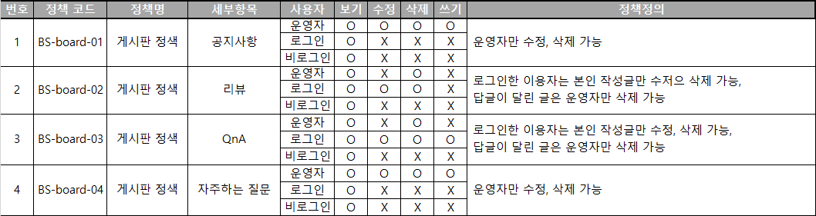
03. 정책 정의서 (게시판)
이거 안할거임 해당안됨

Slide 13
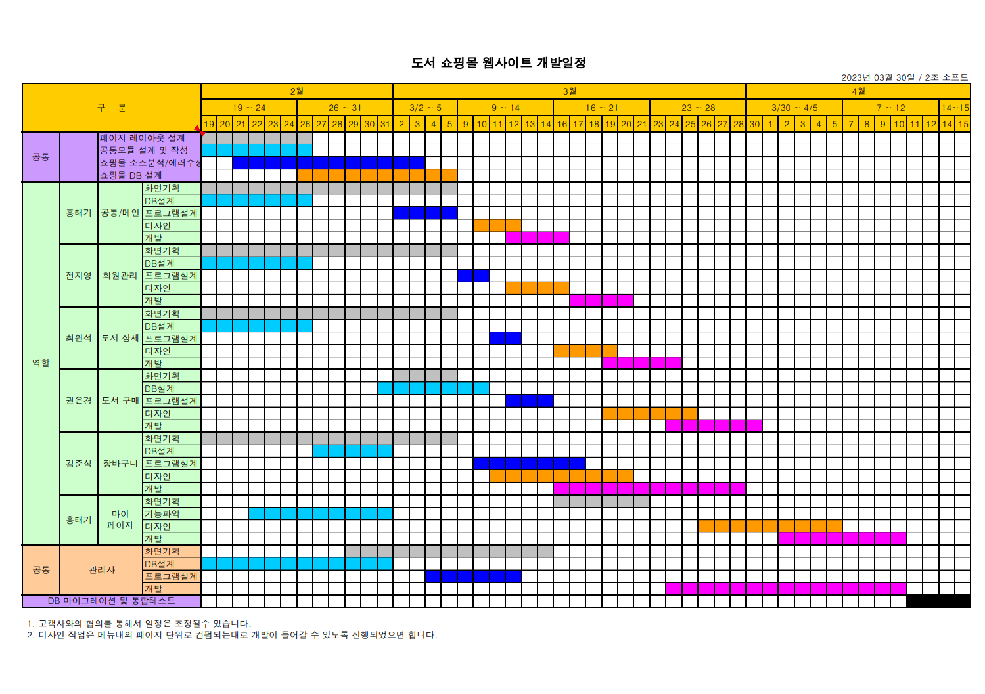
04. 일정표

Slide 14
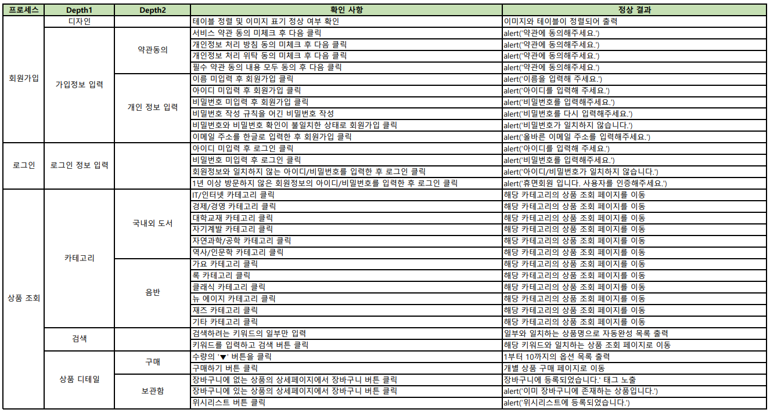
05. 검수용 체크리스트 - 1

Slide 15
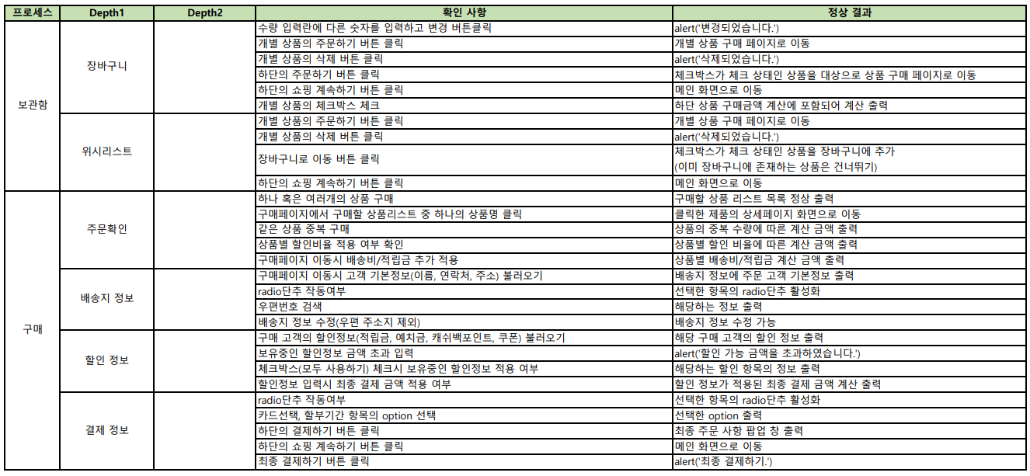
05. 검수용 체크리스트 - 2

Slide 16
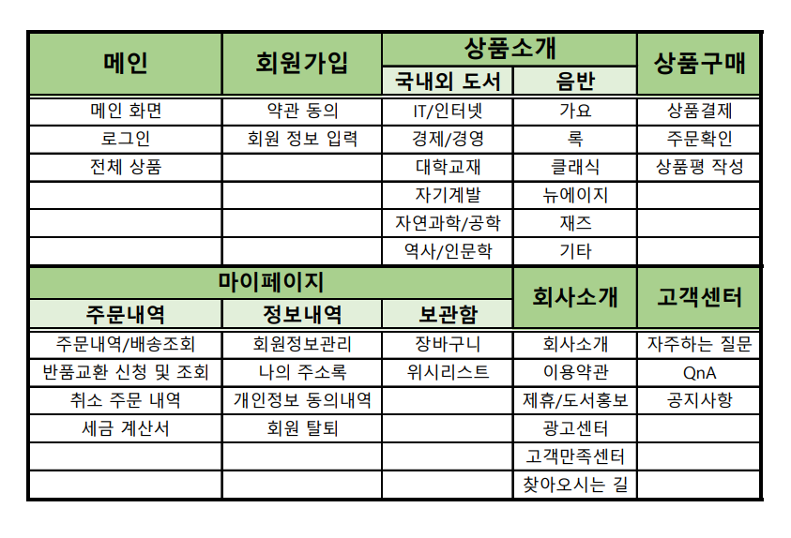
06. 사이트 맵

Slide 17
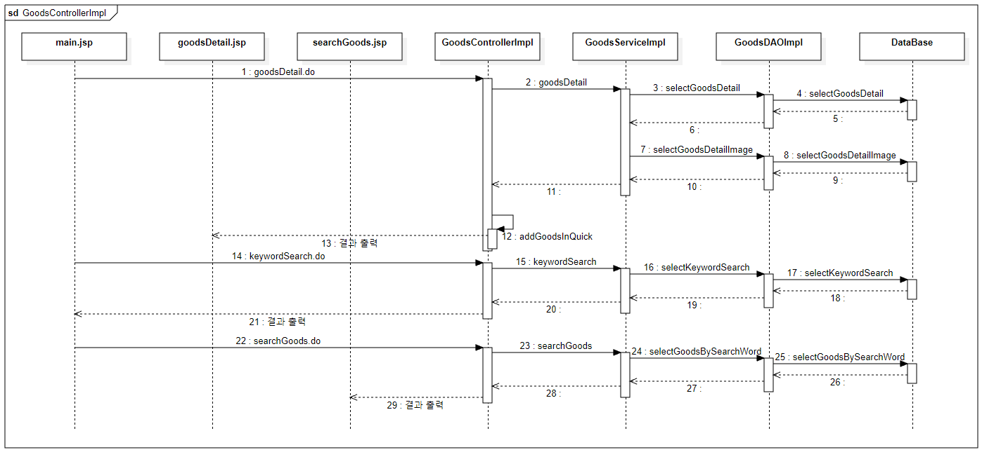
07. 시퀀스 다이어그램 - 1
GoodsController

Slide 18
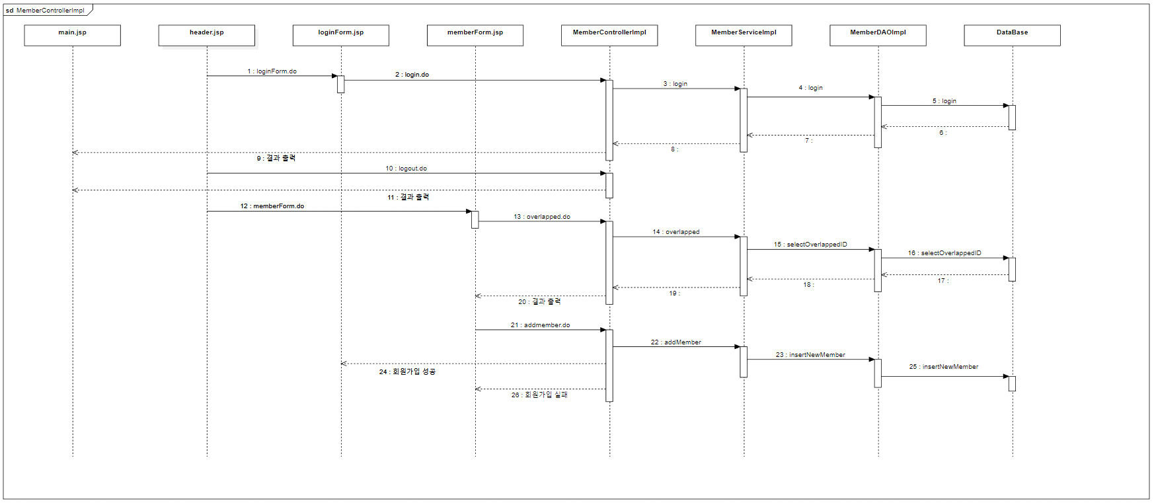
07. 시퀀스 다이어그램 - 2
MemberController

Slide 19
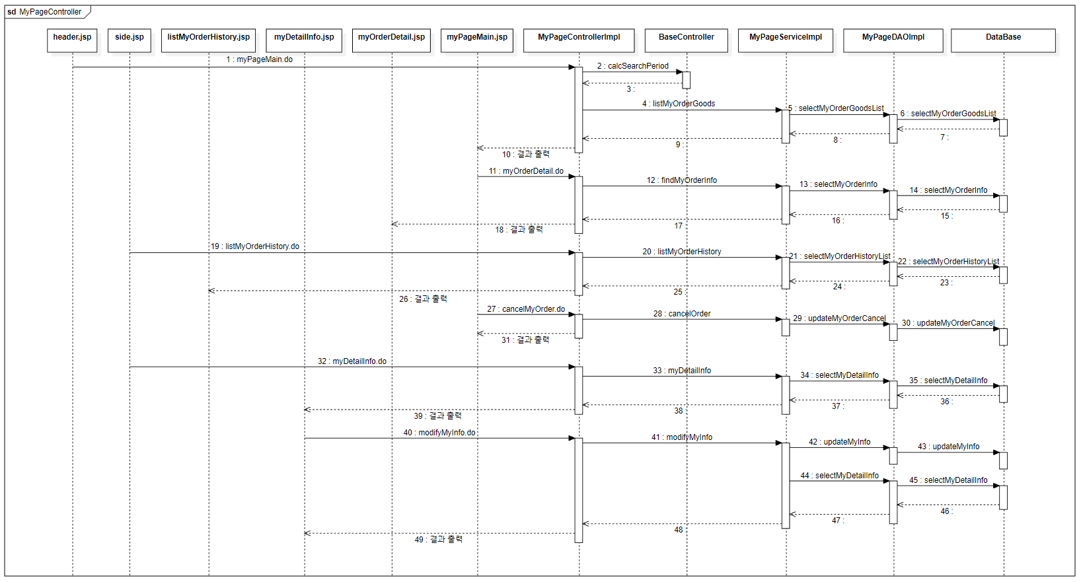
07. 시퀀스 다이어그램 - 3
MyPageController

Slide 20
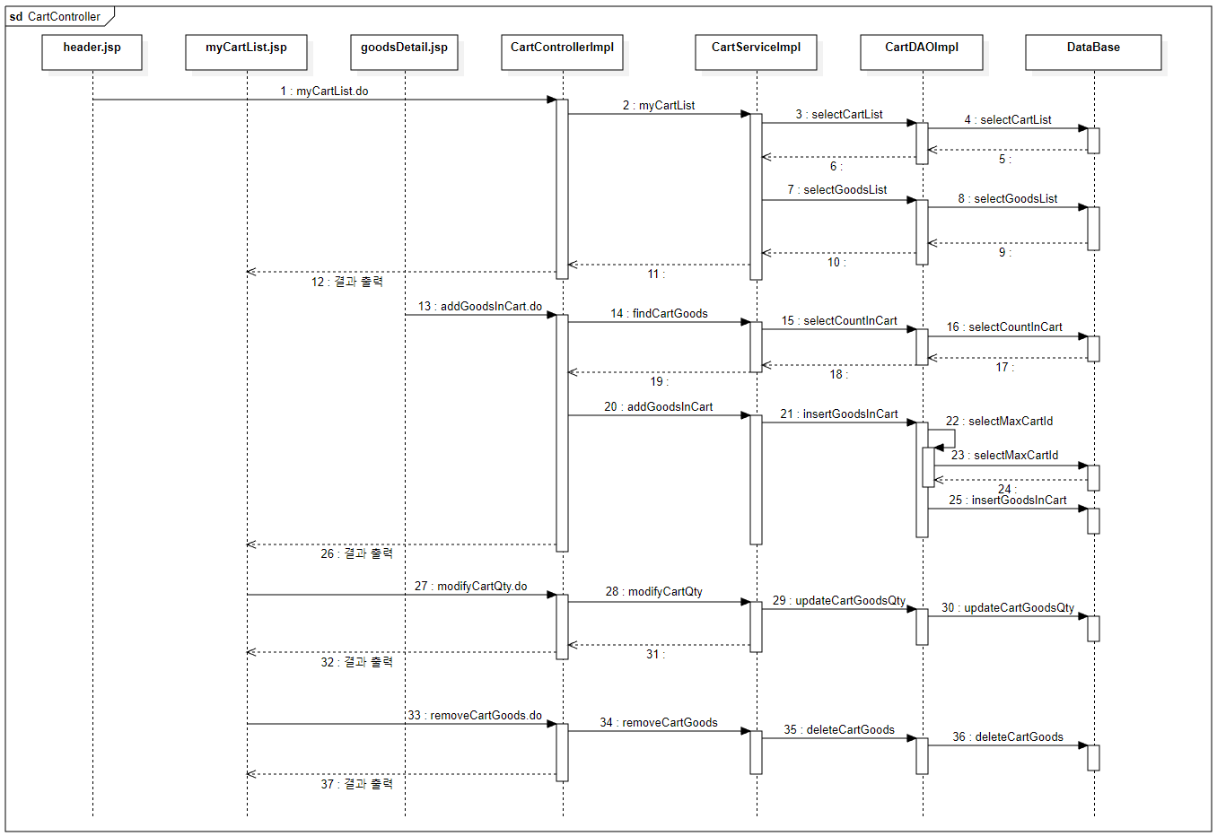
07. 시퀀스 다이어그램 - 4
CartController

Slide 21
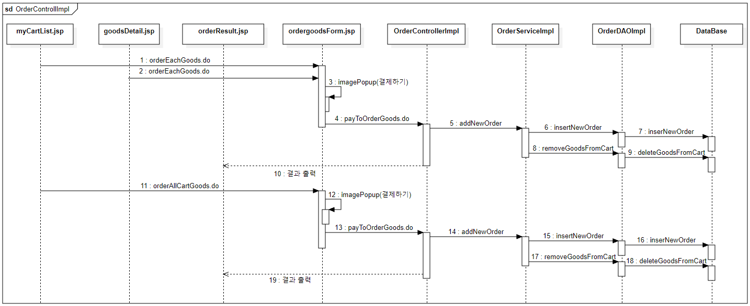
07. 시퀀스 다이어그램 - 5
OrderController

Slide 22
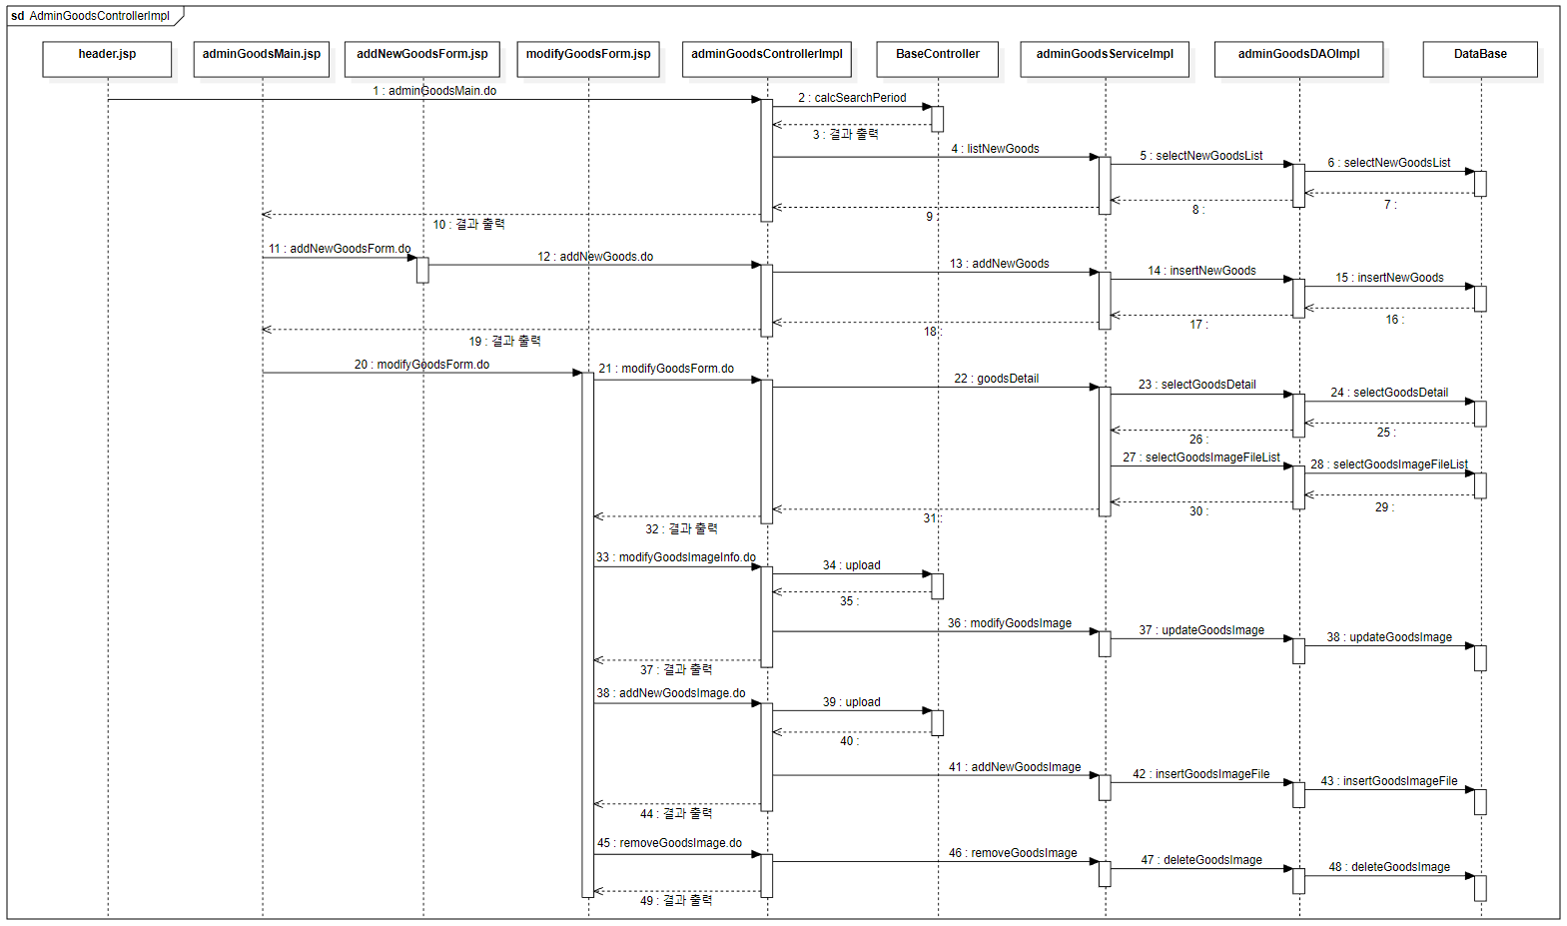
07. 시퀀스 다이어그램 - 6
AdminGoodsController

Slide 23
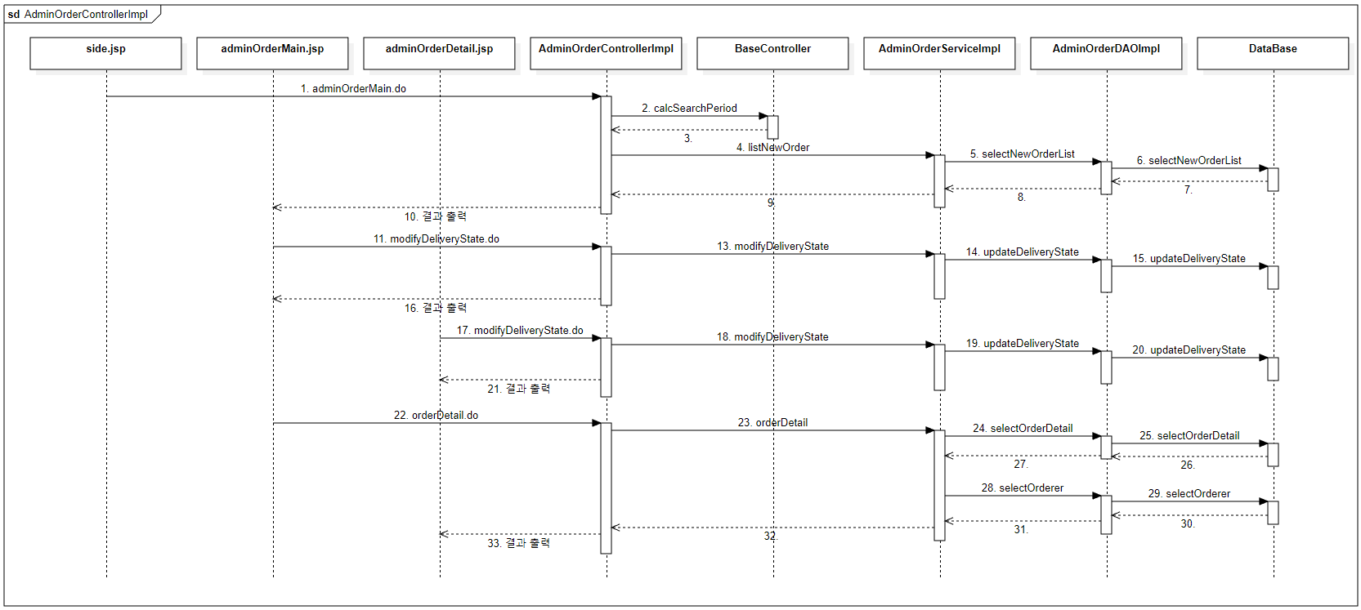
07. 시퀀스 다이어그램 - 7
AdminOrderController

Slide 24
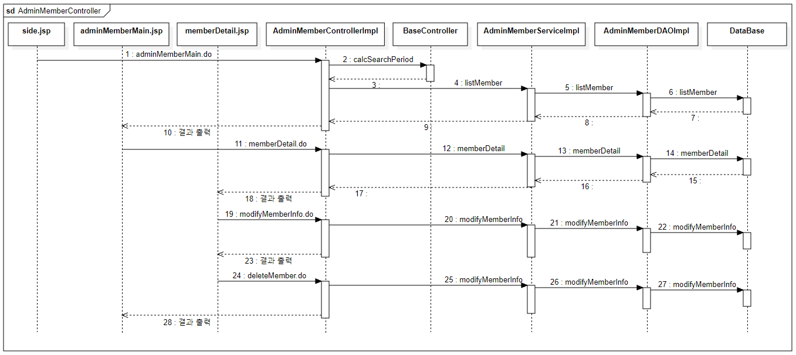
07. 시퀀스 다이어그램 - 8
AdminMemberController

Slide 25
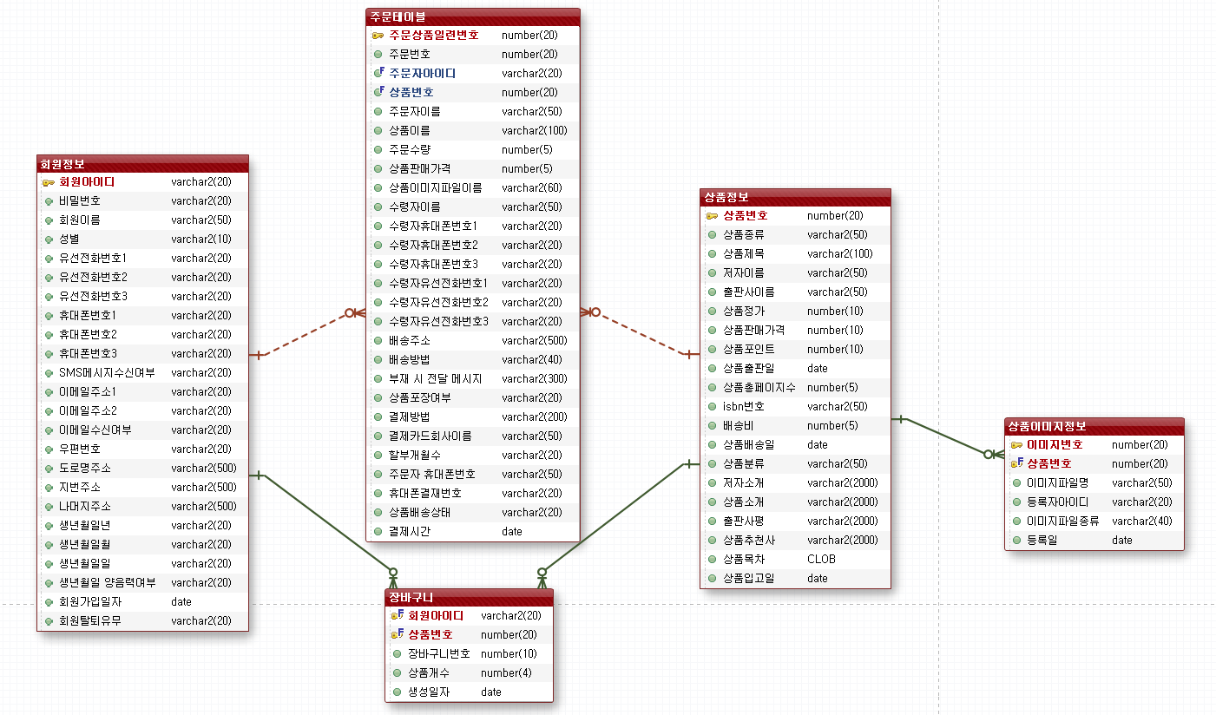
08. ERD

Slide 26
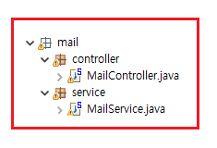
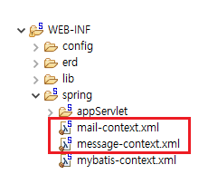
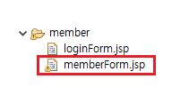
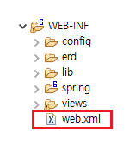
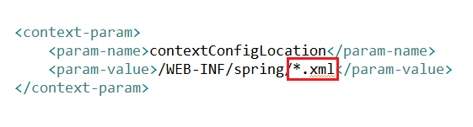
09. 도서 쇼핑몰 추가기능 구현 - 1
추가기능(회원 가입 시 이메일 인증)
코드 수정

Slide 27
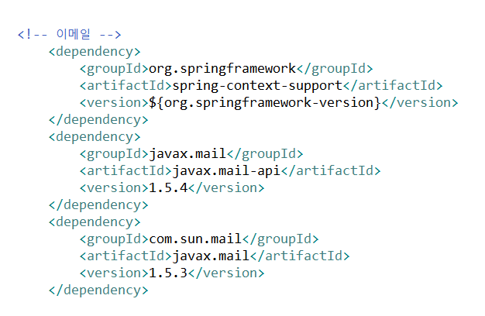

09. 도서 쇼핑몰 추가기능 구현 - 2
추가기능(회원 가입 시 이메일 인증)

Slide 28
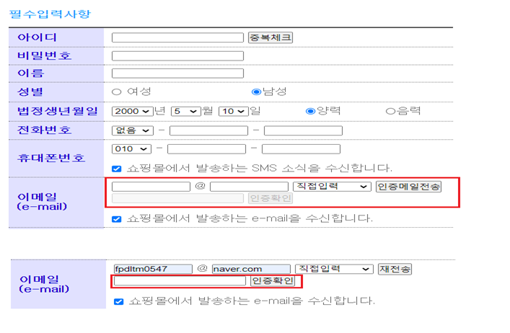
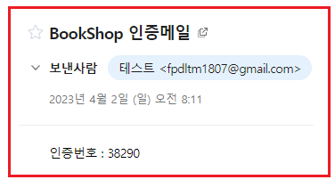
09. 도서 쇼핑몰 추가기능 구현 – 3
추가기능(회원 가입 시 이메일 인증)
인증메일전송 클릭시 해당 메일로 인증번호 전송
인증번호 입력시 해당 칸이 활성화

Slide 29
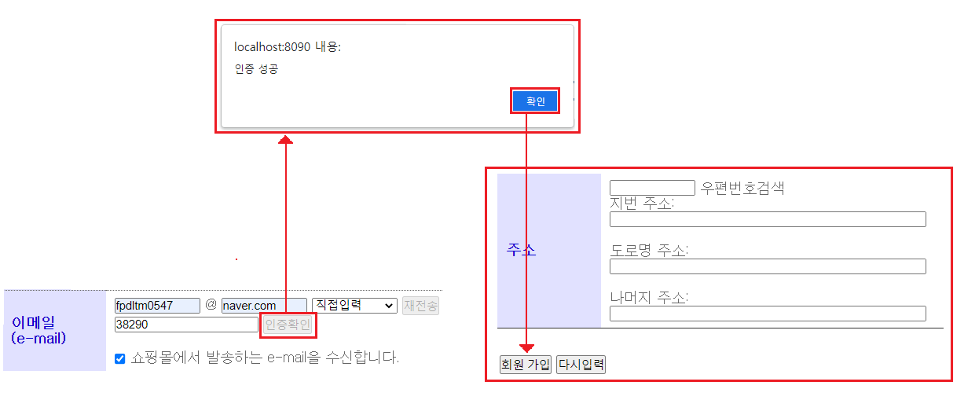
09. 도서 쇼핑몰 추가기능 구현 - 4
추가기능(회원 가입 시 이메일 인증)
인증 키가 일치할 경우 인증 성공이 출력되며 회원 가입 버튼 활성화

